Slide 1
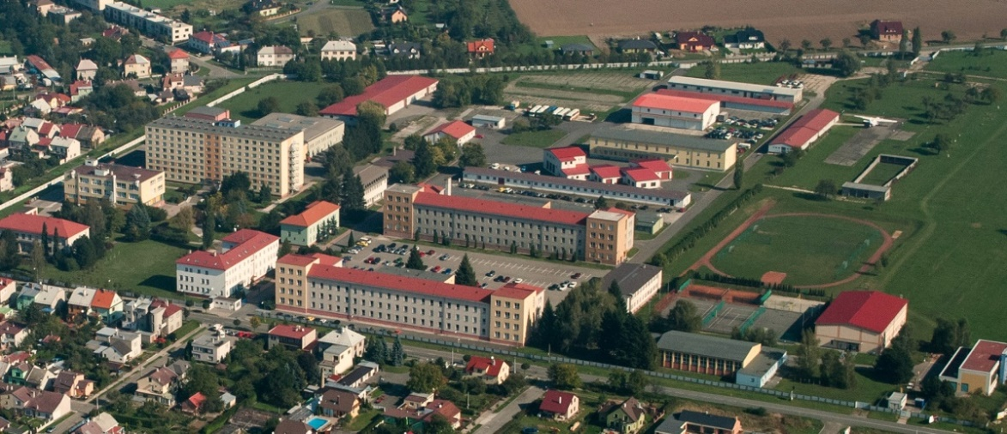

VPŠ a SPŠ MV v Holešově
MATURITNÍ ZKOUŠKA 2026

Slide 2


Struktura maturitní zkoušky 2026
Maturitní zkouška (MZ)
Společná část MZ
Profilová část MZ
český jazyk a literatura
český jazyk a literatura
cizí jazyk nebo matematika
cizí jazyk
až dvě nepovinné zkoušky
právo
bezpečnostní činnost
a kontrola kriminality
praktická zkouška
z odborných předmětů
až dvě nepovinné zkoušky

Slide 3
Povinné a nepovinné zkoušky Společné části maturitní zkoušky

Slide 4

Povinné zkoušky společné části MZ
Český jazyk
a literatura
didaktický test – 85 minut
didaktický test je vyhodnocován Centrem
Cizí jazyk nebo matematika
žák si musí zvolit jeden z předmětů
didaktické testy jsou vyhodnocovány Centrem
Cizí jazyk
volba z nabídky AJ, RJ, NJ
didaktický test – 110 minut (40 minut poslech, 70 minut čtení)
Matematika
didaktický test – 135 minut

Slide 5
Nepovinné zkoušky společné části MZ
žák si může (ale nemusí) zvolit až dvě zkoušky
Cizí jazyk
pokud nebyl zvolen v povinné zkoušce nebo jiný než zvolený
v povinné zkoušce
didaktický test – 110 minut (40 minut poslech, 70 minut čtení)
Matematika
pokud nebyla zvolena v povinné zkoušce
didaktický test – 135 minut
Matematika rozšiřující
didaktický test – 150 minut

Slide 6
Povinné a nepovinné zkoušky Profilové části maturitní zkoušky

Slide 7
Povinné zkoušky profilové části MZ
Český jazyk a literatura
zkouška je povinná pro všechny žáky
kombinace písemné práce a ústní zkoušky před maturitní komisí
písemná práce – 110 minut včetně volby zadání, minimálně 250 slov
ústní zkouška – 20 minut příprava, 15 minut zkouška
žák odevzdá vlastní seznam 20 literárních děl pro ústní zkoušku profilové části

Slide 8
Povinné zkoušky profilové části MZ
Cizí jazyk
zkouška je povinná pro ty žáky, kteří si ve společné části MZ zvolili cizí jazyk
kombinace písemné práce a ústní zkoušky před maturitní komisí
písemná práce – 90 minut včetně volby zadání, minimálně 200 slov ve dvou textech
ústní zkouška – 20 minut příprava, 15 minut zkouška

Slide 9
Povinné zkoušky profilové části MZ
Ústní zkoušky před maturitní komisí
Právo
15 minut příprava, 15 minut zkouška
Bezpečnostní činnost a kontrola kriminality
15 minut příprava, 15 minut zkouška
Praktická zkouška z odborných předmětů
řešení modelových situací z oblasti bezpečnostní činnosti, dopravní činnosti, tělesné přípravy, střelecké přípravy
a kontroly kriminality
praktická zkouška trvá nejdéle 60 minut
Pro každou ze zkoušek je stanoveno 20 – 30 témat,
z nichž si žák jedno vylosuje

Slide 10
Nepovinné zkoušky profilové části MZ
Cizí jazyk
pokud nebyl zvolen v povinné zkoušce nebo jiný než zvolený
v povinné zkoušce
kombinace písemné práce a ústní zkoušky před maturitní komisí
písemná práce – 90 minut včetně volby zadání, minimálně 200 slov ve dvou textech
ústní zkouška – 20 minut příprava, 15 minut zkouška
Ústní zkoušky před maturitní komisí
Občanská nauka
15 minut příprava, 15 minut zkouška
Tělesná příprava
15 minut příprava, 15 minut zkouška

Slide 11
Důležité termíny průběhu MZ
30. 9. 2025 - zveřejnění školního seznamu literárních děl z ČJL
30. 9. 2025 - zveřejnění témat profilových zkoušek
30. 9. 2025 - témata zkušebních úloh z CJ
do 1. 12. 2025 - přihlášky k maturitní zkoušce včetně doporučení pro žáky s SVP (PUP)
do 31. 3. 2026 - odevzdání seznamu literárních děl
do 31. 3. 2026 - podání písemné žádosti o nahrazení zkoušky
z cizího jazyka
8. 4. 2026 - písemné práce z ČJL, profilová část MZ
9. 4. 2026 - písemné práce z CJ, profilová část MZ
27. - 28. 4. 2026 - praktická maturitní zkouška
od 4. 5. 2026 do 7. 5. 2026 - didaktické testy SČ MZ
18. - 21. 5. 2026 - ústní zkoušky profilové části MZ

Slide 12

www.spshol.cz

